Slide 1

앱 이용자 사용매뉴얼

Slide 2
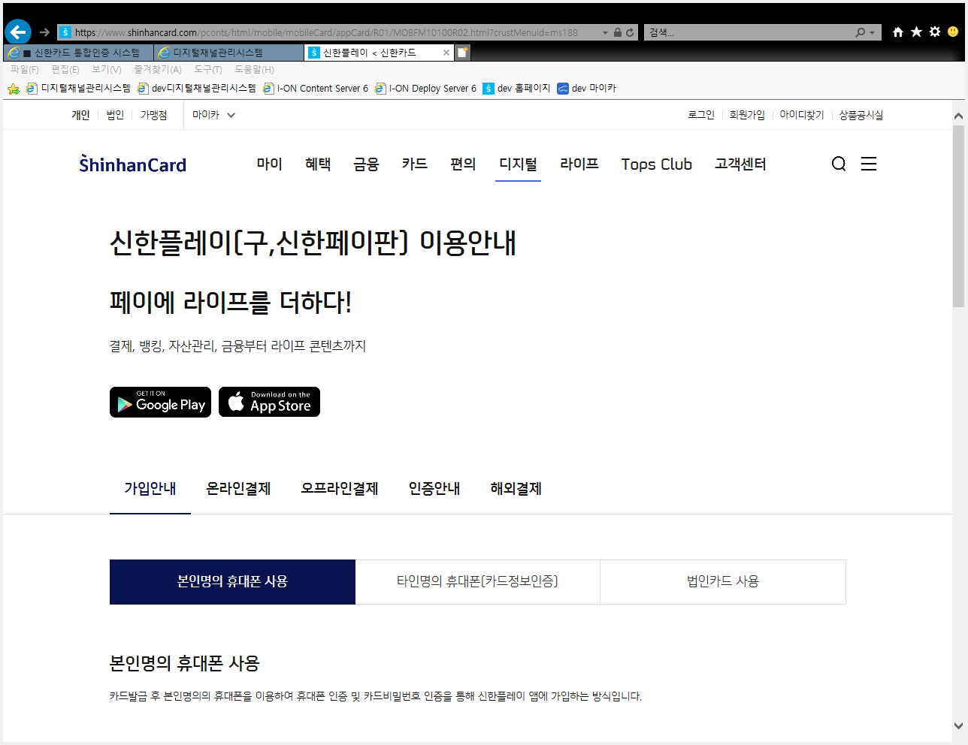
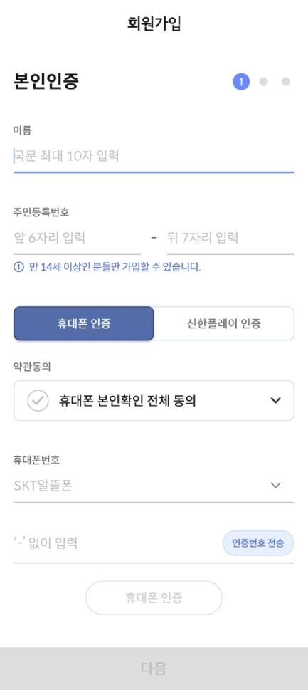
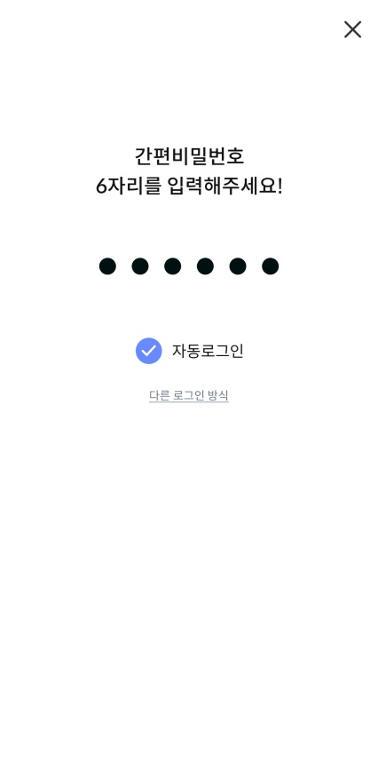
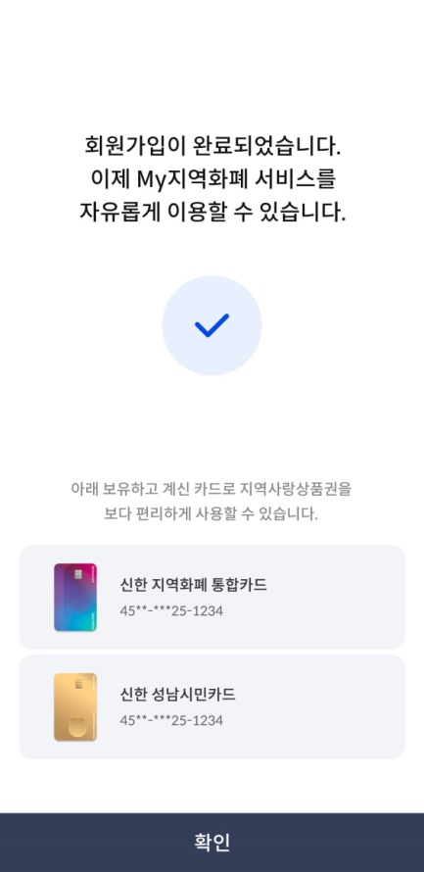
일반 회원
회원가입 | 생체인증 등록 | 구매계좌등록
상품권 구매와 보유현황 | 가맹점 찾기 | 상품권 결제와 이용내역 확인
만14세 이상의 서울사랑상품권 이용 고객 및 서울소재지 가맹점이 가입하실 수 있습니다.
STEP1 본인인증 | STEP2 간편비밀번호 입력 | STEP3 회원가입 완료
수급 예정

Slide 3
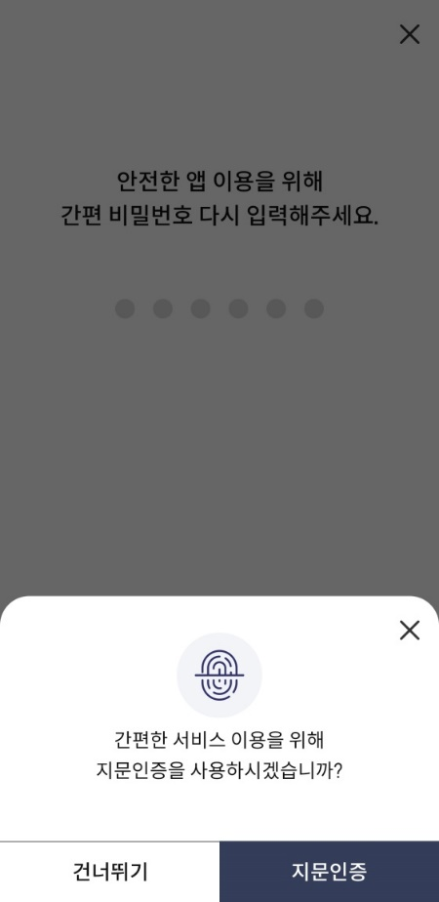
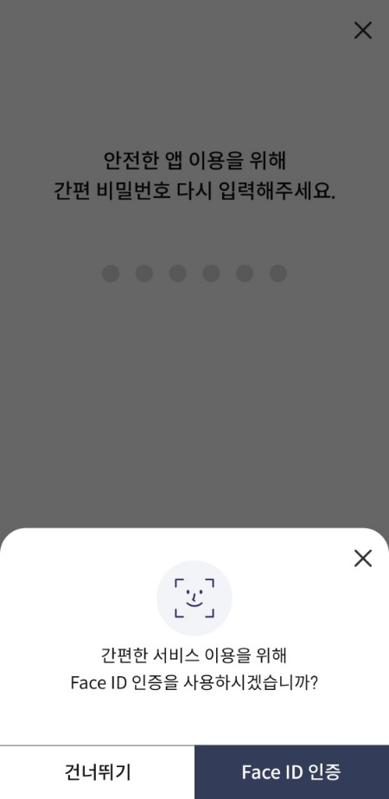
일반 회원
회원가입 | 생체인증 등록 | 구매계좌등록
상품권 구매와 보유현황 | 가맹점 찾기 | 상품권 결제와 이용내역 확인
지문인식과 Face ID를 이용하여 로그인과 상품권구매가 가능합니다.
생체인증 방법1 지문인증 | 생체인증 방법2 FACE ID 인증

Slide 4
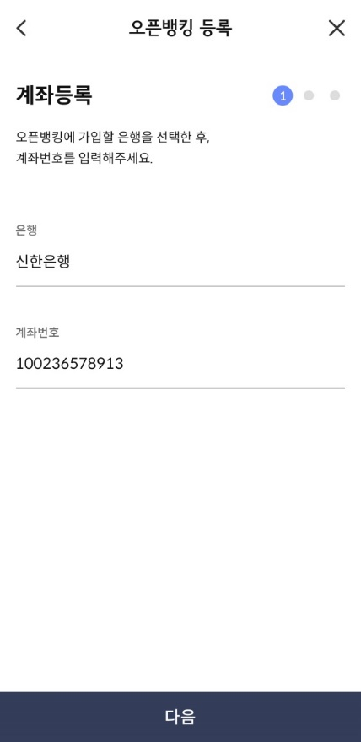
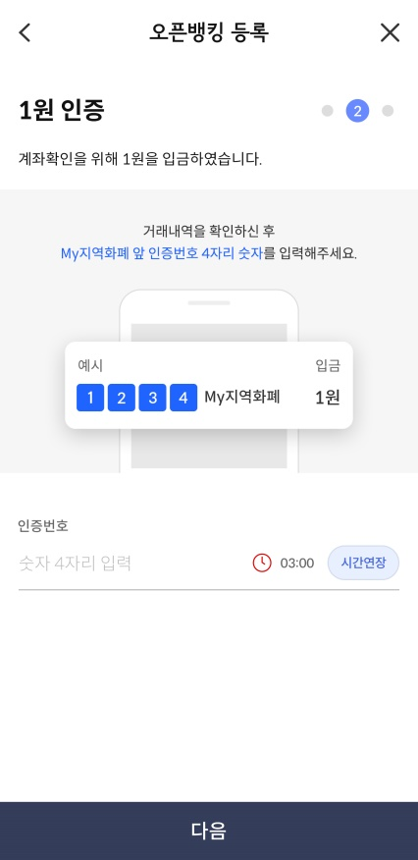
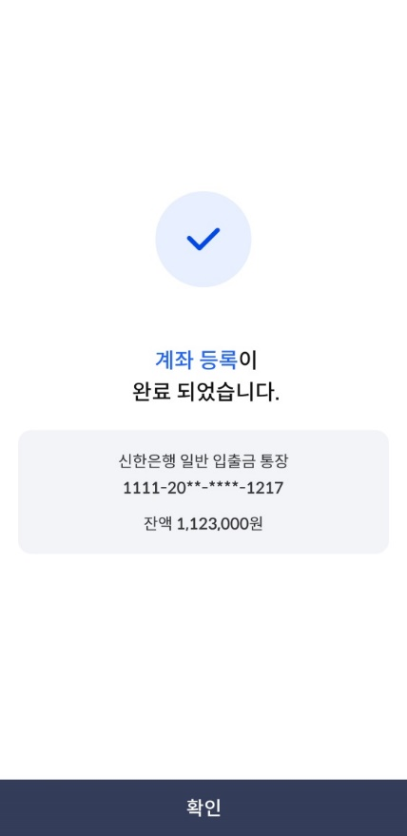
일반 회원
회원가입 | 생체인증 등록 | 구매계좌등록
상품권 구매와 보유현황 | 가맹점 찾기 | 상품권 결제와 이용내역 확인
등록하신 계좌로 상품권구매를 하실 수 있습니다.
STEP1 오픈뱅킹 가입할 계좌 등록 | STEP2 1원 인증 | STEP3 계좌 등록 완료
수급 예정

Slide 5
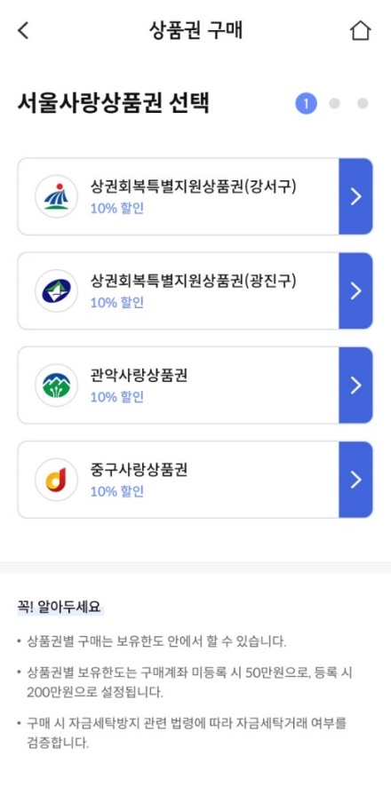
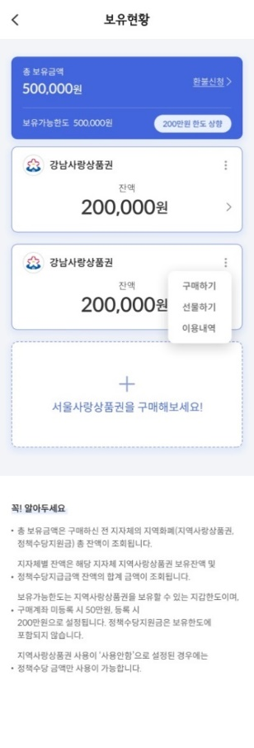
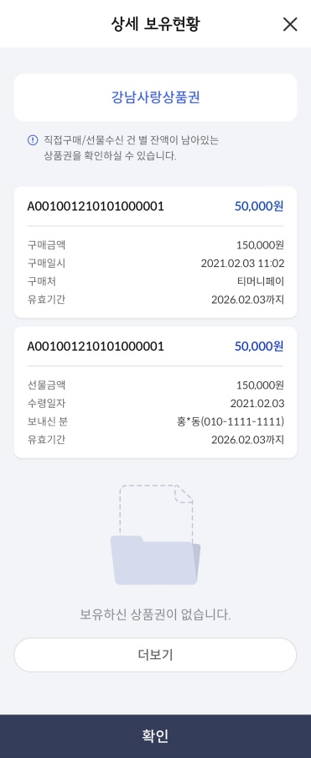
일반 회원
회원가입 | 생체인증 등록 | 구매계좌등록
상품권 구매와 보유현황 | 가맹점 찾기 | 상품권 결제와 이용내역 확인
상품권 구매와 구매한 상품권의 보유현황을 관리 할 수 있습니다.
구매는 서울Pay+, 티머니페이 앱에서 구매 가능하고, 신한카드(신용, 체크)와 현금(등록한 구매계좌 인출)으로 구매 가능합니다.
STEP1 상품권 구매 | STEP2 구매한 상품권의 보유현황 관리 | STEP3 구매내역 상세

Slide 6
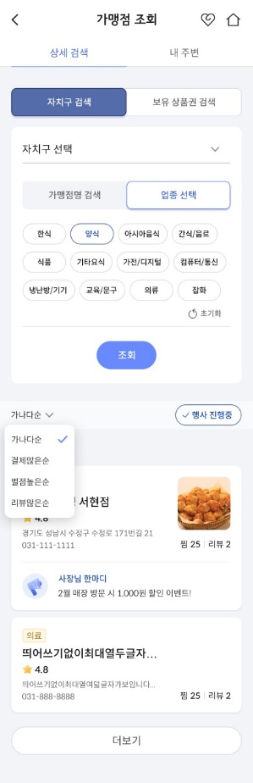
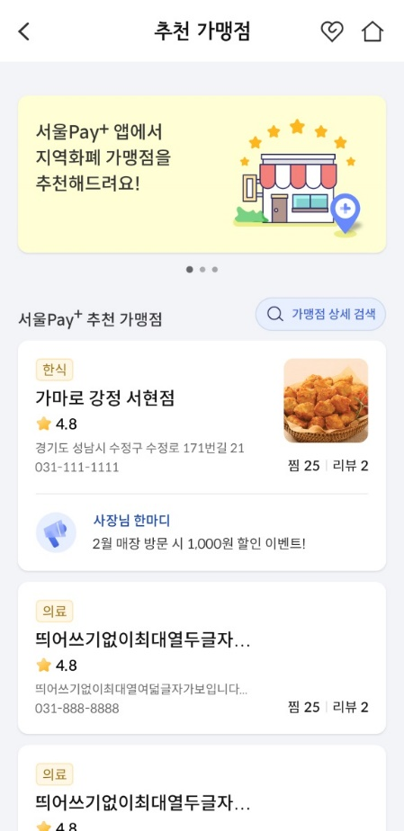
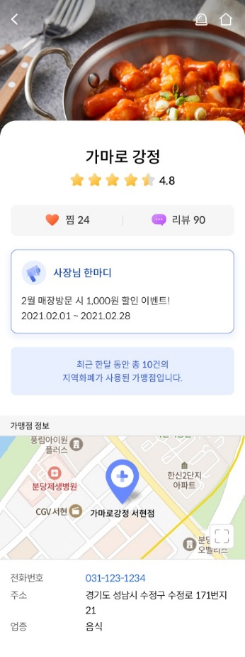
일반 회원
회원가입 | 생체인증 등록 | 구매계좌등록
상품권 구매와 보유현황 | 가맹점 찾기 | 상품권 결제와 이용내역 확인
우리동네 가맹점조회와 AI가 추천해주는 가맹점 목록을 볼 수 있고, 이용한 가맹점 별점 주기, 후기 등록, 즐겨찾기를 할 수 있습니다.
STEP1 우리동네 가맹점 상세 검색 및 조회 | STEP2 추천 가맹점 정보 확인 | STEP3 가맹점 상세 정보 이용

Slide 7
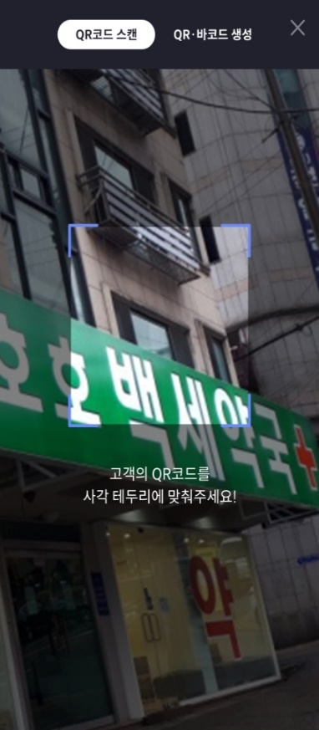
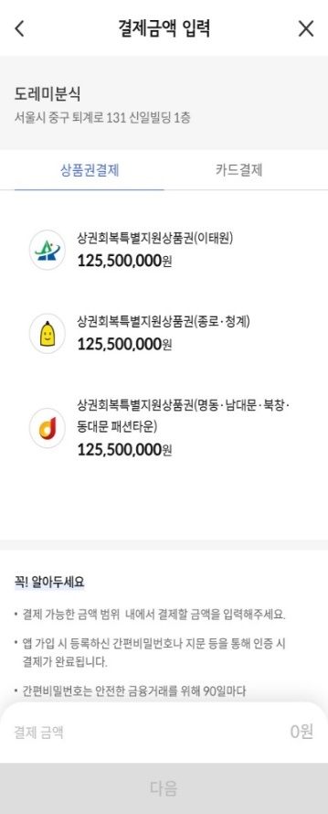
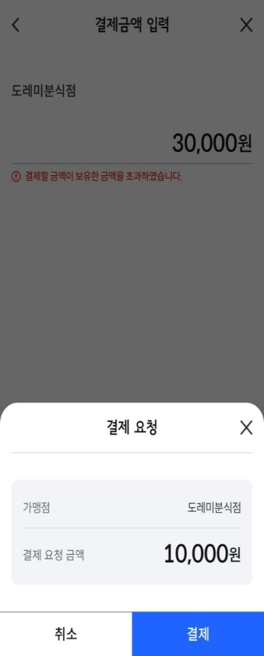
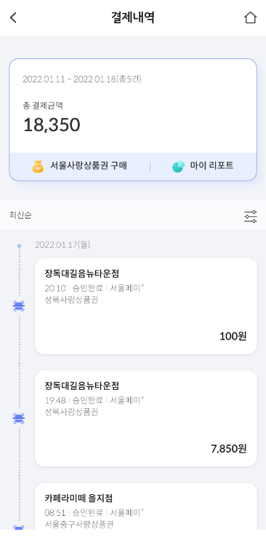
일반 회원
회원가입 | 생체인증 등록 | 구매계좌등록
상품권 구매와 보유현황 | 가맹점 찾기 | 상품권 결제와 이용내역 확인
구매한 상품권으로 서울pay+ 가맹점에서 결제하고 이용내역 확인이 가능합니다.
가맹점QR스캔(MPM)
1. 가맹점 고정형QR 을 이용고객이 스캔하여 결제 ①②
2. 가맹점주나 직원이 서울Pay+ 앱에서 생성한 가맹점 QR을 이용고객이 스캔하여 결제
STEP1 MPM: 가맹점의 QR을 스캔 | STEP2 결제할 상품권 선택 | STEP3 결제금액 입력 및 결제 완료 | STEP4 이용내역 확인

Slide 8
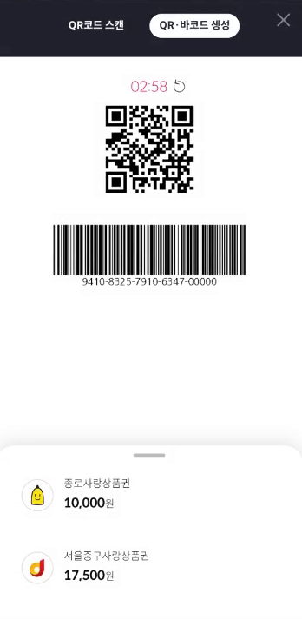
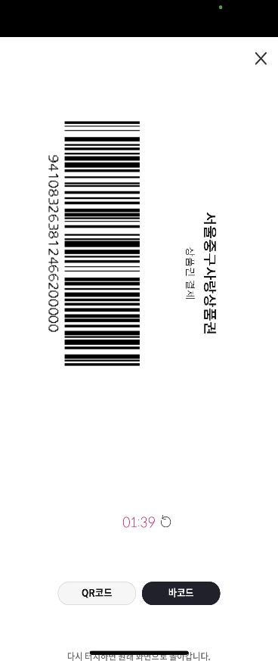
일반 회원
회원가입 | 생체인증 등록 | 구매계좌등록
상품권 구매와 보유현황 | 가맹점 찾기 | 상품권 결제와 이용내역 확인
구매한 상품권으로 서울pay+ 가맹점에서 결제하고 이용내역 확인이 가능합니다.
고객QR생성(CPM): 이용고객이 서울Pay+앱에서 생성한 QR을 가맹점에 제시하여 가맹점이 QR이나 바코드를 스캔하여 결제
STEP1 CPM: 이용고객의 QR 또는 바코드 스캔 | STEP2 바코드 선택(확대)가능 및 바코드 스캔으로 결제 | STEP3 결제금액 입력 및 결제 완료 | STEP4 이용내역 확인

Slide 9
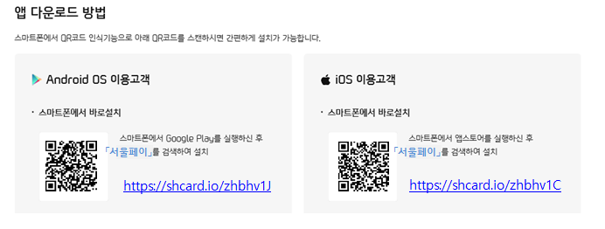
꼭! 알아두세요 | ▲
서울사랑상품권은 모바일 상품권으로, 상품권 서비스를 이용할 수 있는 앱을 설치하여 구매 할 수 있습니다.
구매한 상품권은 서울Pay+, 신한SOL, 티머니페이, 머니트리 앱에서 결제 가능합니다.
1만원 이상 만원 단위로 상품권별 70만원까지 구매됩니다.
기간 제한 없이 구매취소 가능하며, 계좌구매건에 한해 60% 이상 사용시 환불 가능합니다.
신용카드 구매건은 구매취소만 가능하고, 환불 및 선물하기가 불가합니다.
회원 가입 시 초기 상품권별 보유한도는 50만원이고, 구매계좌 등록 시 200만원으로 증액됩니다.
정책수당 지급액은 보유한도에 포함되지 않습니다.
기존 제로페이 가맹점(2021년 이전 가입) 및 2022년 이후 신규 서울사랑상품권 가맹점에서 사용 가능합니다.

